Slide 1



BÀI GIẢNG ĐIỆN TỬ MÔN KHOA HỌC TỰ NHIÊN 6
BÀI GIẢNG ĐIỆN TỬ MÔN KHOA HỌC TỰ NHIÊN 6
BÀI GIẢNG ĐIỆN TỬ MÔN KHOA HỌC TỰ NHIÊN 6
BÀI GIẢNG ĐIỆN TỬ MÔN KHOA HỌC TỰ NHIÊN 6

Slide 2

Mở đầu

Slide 3
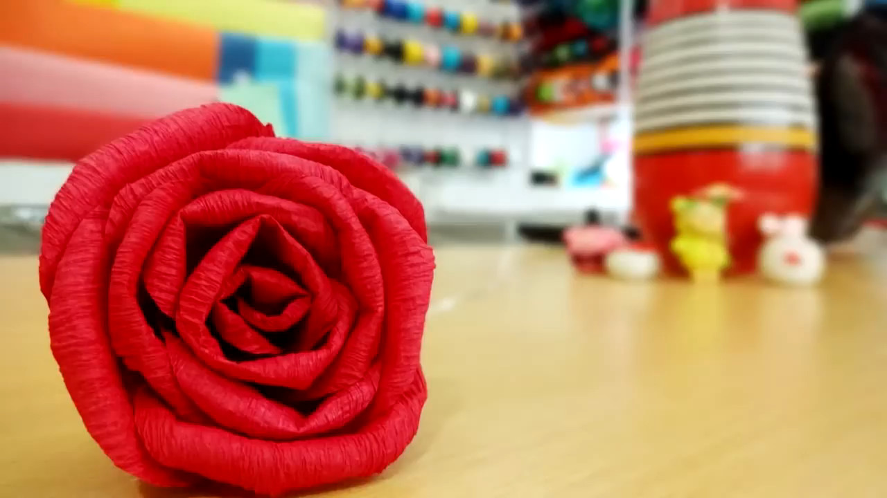
Xem video cách làm hoa hồng

Slide 4

Xem video cách làm hoa hồng
Khi các em làm các bông hoa, các em đã tác dụng lực lên mẫu giấy bạc để thay đổi hình dạng của mẫu nó. Vậy lực là gì? Lực tác dụng lên một vật có thể gây ra những sự thay đổi nào?

Slide 5
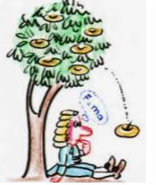
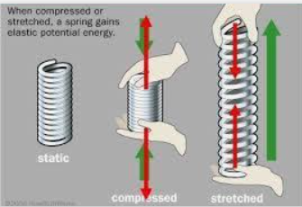
PHẦN 4: NĂNG LƯỢNG VÀ SỰ BIẾN ĐỔI
CHỦ ĐỀ 9: LỰC
Bài 26. Lực và tác dụng của lực
Thời gian thực hiện: 5 tiết

Slide 6
Hình thành kiến thức

Slide 7


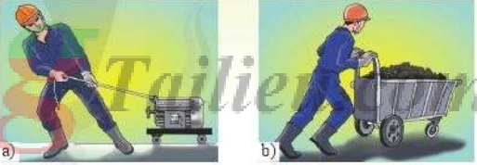
Bài 26. Lực và tác dụng của lực
Quan sát hình 26.1, em hãy cho biết ai đang đẩy, ai đang kéo?
I. Tìm hiểu về lực
Kéo
Đẩy
a. Khái niệm:
Khi vật này tác dụng đẩy hoặc kéo lên vật kia ta nói vật này tác dụng lực lên vật kia.
Lực là sự đẩy hoặc sự kéo
Hình 26.1: Công nhân đang làm việc

Slide 8

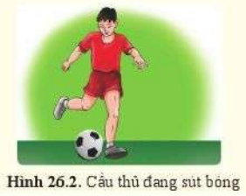
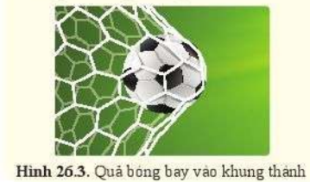
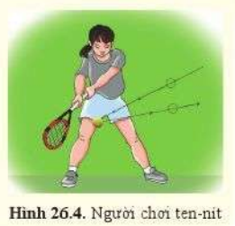
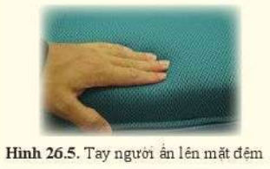
Bài 26. Lực và tác dụng của lực
Chúng ta không nhìn thấy lực nhưng có thể thấy và cảm nhận được kết quả tác dụng của lực.
Mô tả tác dụng của lực trong mỗi hình sau theo mẫu câu:
I. Tìm hiểu về lực
a. Khái niệm:
b. Tác dụng của lực lên 1 vật:
- Làm thay đổi tốc độ hoặc hướng chuyển động của vật
Làm biến dạng vật
Vừa làm biến đổi chuyển động vừa làm biến dạng vật
Hình 26.2: Cầu thủ tác dụng lực vào quả bóng làm quả bóng đang đứng yên chuyển động.
Hình 26.3: Lưới tác dụng lực vào quả bóng đang bay làm quả bóng dừng lại
Hình 26.4: Vợt tác dụng lực vào quả bóng làm quả bóng thay đổi hướng chuyển động
Hình 26.5: Tay người tác dụng lực vào đệm làm đệm biến dạng.

Slide 9
Nhiệm vụ học tập: Hoàn thành PHT sau Hình thức: Thảo luận nhóm, Thời gian: 5 phút
Bài 26. Lực và tác dụng của lực
I. Tìm hiểu về lực
Lấy tối đa 3 ví dụ về lực tác dụng lên vật làm
Thay đổi tốc độ của vật
Thay đổi hướng chuyển động của vật
Biến dạng vật
Thay đổi tốc độ và làm vật biến dạng
a. Khái niệm:
b. Tác dụng của lực lên 1 vật:
- Làm thay đổi tốc độ hoặc hướng chuyển động của vật
Làm biến dạng vật
Vừa làm biến đổi chuyển động vừa làm biến dạng vật
4 : 17
4 : 37
4 : 43
3: 31
3: 43
4 : 12
4 : 53
4 : 42
4 : 03
4 : 35
THỜI GIAN
3 : 00
2 : 59
2 : 58
2 : 57
2 : 56
2 : 55
2 : 54
2 : 53
2 : 52
2 : 51
2 : 50
2 : 49
2 : 48
2 : 47
2 : 46
2 : 45
2 : 44
2 : 43
2 : 42
2 : 41
2 : 40
2 : 39
2 : 38
2 : 37
2 : 36
2 : 35
2 : 34
2 : 43
2 : 32
2 : 31
2 : 30
2 : 29
2 : 28
2 : 27
2 : 26
2 : 25
2 : 24
2 : 23
2 : 22
2 : 21
2 : 20
2 : 19
2 : 18
2 : 17
2 : 16
2 : 15
2 : 14
2 : 13
2 : 12
2 : 11
2 : 10
2 : 09
2 : 08
2 : 07
2 : 06
2 : 05
2 : 04
2 : 03
2 : 02
2 : 01
2 : 00
1 : 59
1 : 58
1 : 57
1 : 56
1 : 55
1 : 54
1 : 53
1 : 52
1 : 51
1 : 50
1 : 49
1 : 48
1 : 47
1 : 46
1 : 45
1 : 44
1 : 43
1 : 42
1 : 41
1 : 40
1 : 39
1 : 38
1 : 37
1 : 36
1 : 35
1 : 34
1 : 33
1 : 32
1 : 31
1 : 30
1 : 29
1 : 28
1 : 27
1 : 26
1 : 25
1 : 24
1 : 23
1 : 22
1 : 21
1 : 20
1 : 19
1 : 18
1 : 17
1 : 16
1 : 15
1 : 14
1 : 13
1 : 12
1 : 11
1 : 10
1 : 09
1 : 08
1 : 07
1 : 06
1 : 05
1 : 04
1 : 03
1 : 02
1 : 01
1 : 00
0 : 59
0 : 58
0 : 57
0 : 56
0 : 55
0 : 54
0 : 53
0 : 52
0 : 51
0 : 50
0 : 49
0 : 48
0 : 47
0 : 46
0 : 45
0 : 44
0 : 43
0 : 42
0 : 41
0 : 40
0 : 39
0 : 38
0 : 37
0 : 36
0 : 35
0 : 34
0 : 43
0 : 32
0 : 31
0 : 30
0 : 29
0 : 28
0 : 27
0 : 26
0 : 25
0 : 24
0 : 23
0 : 22
0 : 21
0 : 20
0 : 19
0 : 18
0 : 17
0 : 16
0 : 15
0 : 14
0 : 13
0 : 12
0 : 11
0 : 10
0 : 09
0 : 08
0 : 07
0 : 06
0 : 05
0 : 04
0 : 03
0 : 02
0 : 01
0 : 00
HẾT GIỜ
4 : 31
4 : 27
4 : 56
4 : 25
4 : 22
3:03
3: 05
3: 43
3: 37
3: 24
3: 38
3: 29
3: 20
3: 22
3: 10
3: 01
3: 25
3: 33
3: 35
3: 06
3: 23
3: 36
4: 00
3: 49
4 : 32
4 : 18
5 : 00
4 : 54
3: 53
4 : 46
4 : 40
4 : 10
3: 59
4 : 51
4 : 05
4 : 13
4 : 09
4 : 29
4 : 39
4 : 11
4 : 52
3: 46
4 : 33
4 : 15
4 : 58
4 : 50
4 : 24
4 : 23
4 : 04
4 : 57
4 : 55
3: 07
3: 28
3: 02
3: 18
3: 40
3: 32
3: 21
3: 04
3:13
3: 41
3: 16
3: 19
3: 45
3: 47
3: 51
4 : 44
4 : 45
4 : 08
4 : 47
4 : 26
4 : 30
4 : 20
3: 55
3: 48
3: 57
4 : 16
3: 54
4 : 21
3: 52
3: 50
4 : 28
3: 17
3: 39
3: 15
3: 30
3: 11
3: 27
3: 34
3: 44
3: 26
3: 12
3: 58
3: 56
4 : 41
4 : 36
4 : 49
4 : 06
4 : 59
4 : 34
4 : 14
4 : 38
4 : 01
4 : 09
3: 08
3: 09
3: 14
4 : 02
4 : 19

Slide 10
Nhiệm vụ học tập: Hoàn thành PHT sau Hình thức: Thảo luận nhóm, Thời gian: 5 phút
Bài 26. Lực và tác dụng của lực
I. Tìm hiểu về lực
Lấy tối đa 3 ví dụ về lực tác dụng lên vật làm
Thay đổi tốc độ của vật
Thay đổi hướng chuyển động của vật
Biến dạng vật
Thay đổi tốc độ và làm vật biến dạng
a. Khái niệm:
Con bò kéo xe, bạn HS đá bóng, má phanh tác dụng lực vào bánh khi ta bóp phanh
b. Tác dụng của lực lên 1 vật:
- Làm thay đổi tốc độ hoặc hướng chuyển động của vật
Làm biến dạng vật
Vừa làm biến đổi chuyển động vừa làm biến dạng vật
Ném quả bóng vào tường, khi đánh cầu lông, tay đánh bóng chuyền
Bóp quả bóng cao su, khi ấn lò xo bị nén, khi đi trên cát
Ném viên phấn vào tường, khi hai xe ô tô đâm nhau, khi đá bóng

Slide 11
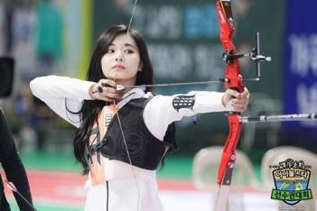
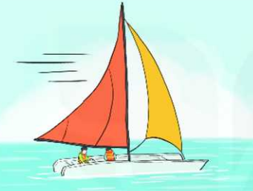
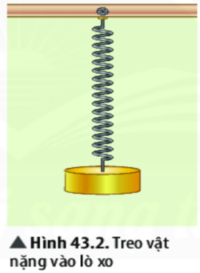
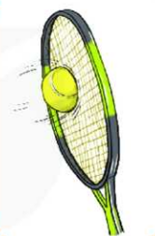
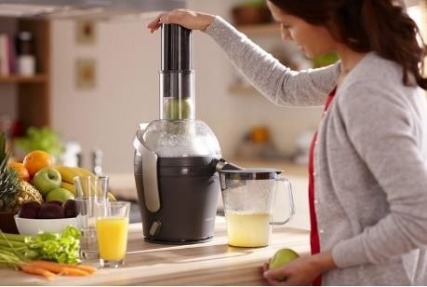
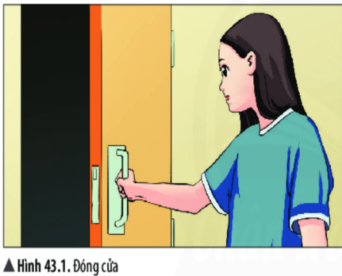
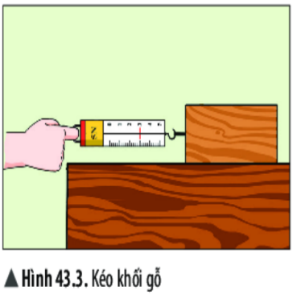
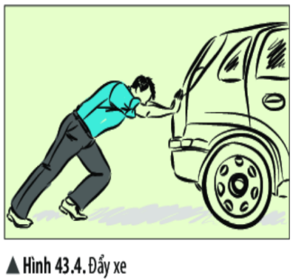
PHIẾU HỌC TẬP 1
Nhiệm vụ: Sắp xếp các hình ảnh về các loại lực vào các ô thích hợp.
LỰC KÉO |  | LỰC ĐẨY
1
2
3
4
5
6
7
8

Slide 12
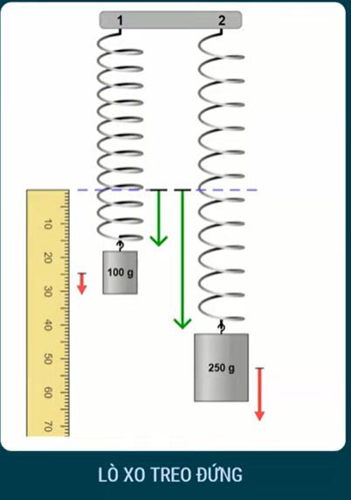
Tại sao khi treo quả nặng 250g lò xo lại bị giãn nhiều hơn khi treo quả nặng 100g ???

Slide 13

II. Đo lực
Độ mạnh yếu của lực gọi là độ lớn của lực

Slide 14
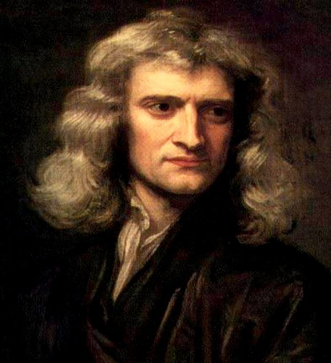
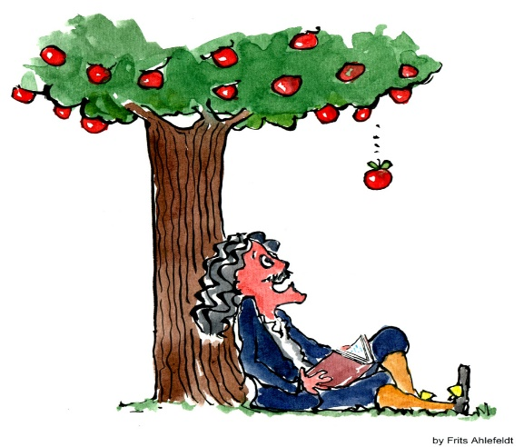
Ông là người đầu tiên phát biểu định luật vạn vật hấp dẫn (…sự rơi của các vật và lực hút giữa các hành tinh…),
Người đầu tiên chứng minh và đưa ra định luật cho rằng lực là nguyên nhân thay đổi vận tốc của vật. Định luật này còn gọi là định luật II Niu-tơn.
Ông là người đặt nền móng cho ngành CƠ HỌC.
Issac Newton (1642-1727)

Slide 15

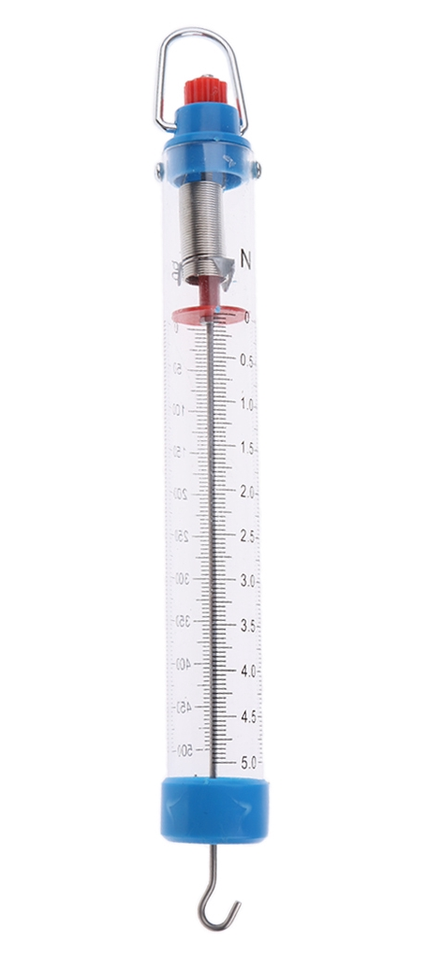
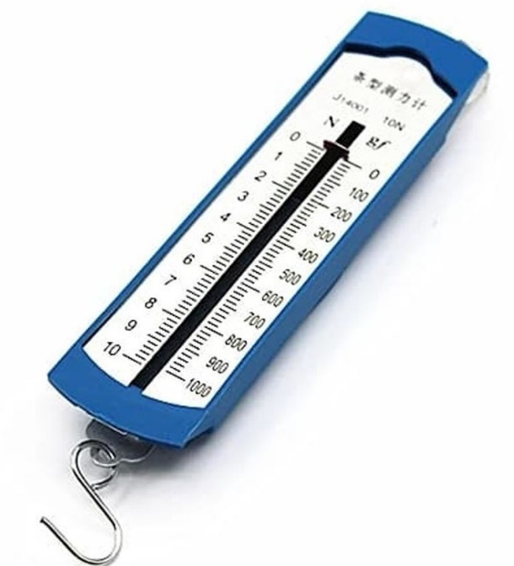
Đơn vị đo lực : Niutơn, kí hiệu N
Dụng cụ đo lực: lực kế
Lực kế lò xo

Slide 16
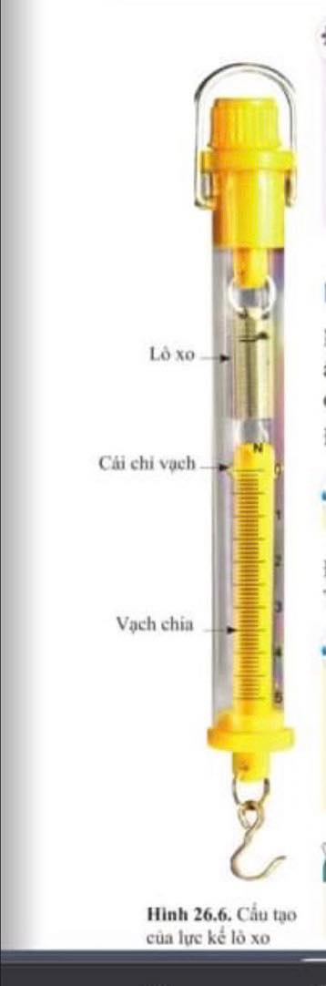
Hãy cho biết giới hạn đo và độ chia nhỏ nhất của lực kế trong hình?
Thảo luận cặp đôi trong vòng 3’ và cho biết cấu tạo của lực kế. Sản phẩm ghi vở.

Slide 17
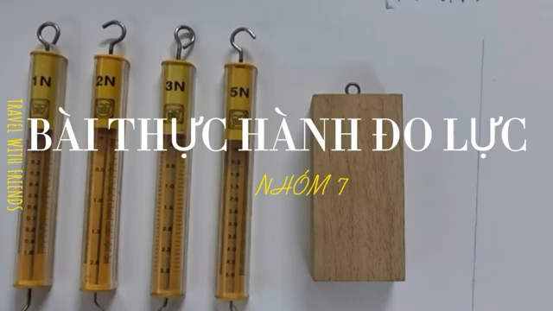
Video hướng dẫn cách sử dụng lực kế

Slide 18
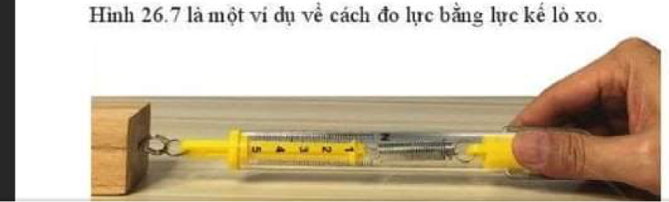
Hoạt động nhóm trong 7’ đọc kĩ phần thông tin bên dưới và nêu các bước đo 1 lực bằng lực kế. Sản phẩm ghi vở.
Khi đo một lực bằng lực kế lò xo, trước tiên cần ước lượng lực mạnh hay yếu để chọn lực kế phù hợp. Tiếp theo , điều chỉnh cho cái chỉ thị của lực kế nằm đúng vạch số 0. cho lực cần đo tác dụng vào lò xo lực kế. Treo hoặc giữ cố định phần thân của lực kế sao cho lực kế dọc theo phương của lực cần đo. Đọc và ghi kết quả theo vạch chia gần nhất với chỗ đánh dấu ở cái chỉ thị.

Slide 19
Các bước đo một lực bằng lực kế
B1: Ước lượng lực cần đo
B2: Điều chỉnh để kim chỉ thị nằm đúng vạch số 0
B3: Cho lực cần đo tác dụng vào lò xo lực kế
B4: Đặt lực kế dọc theo phương của lực cần đo
B5: Đọc và ghi kết quả

Slide 20
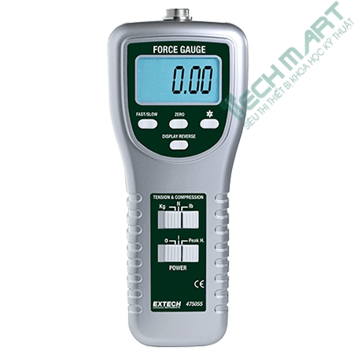
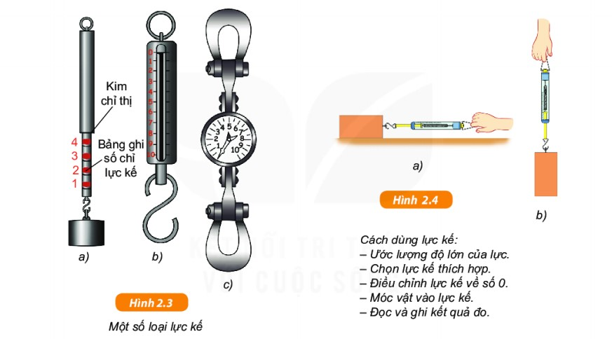
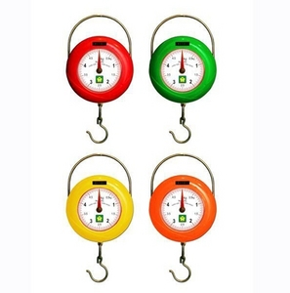
Một số loại lực kế khác
Máy đo lực
Cân bỏ túi
Đồng hồ đo lực

Slide 21

Bài 26. Lực và tác dụng của lực
I. Tìm hiểu về lực
Hoạt động cá nhân quan sát ví dụ và trả lời các câu hỏi sau đây:
II. Đo lực
A
III. Biểu diễn lực
Lực là một lượng vecto
Lực nào đã tác dụng làm cho xe chuyển động?
Lực này là lực kéo hay lực đẩy?
Lực này tác dụng lên xe tại vị trí nào?
Xe chuyển động như thế nào?
Tốc độ của xe có thể thay đổi được không?
Lực của tay đã tác dụng lên xe
Lực này là lực đẩy
Lực tác dụng lên xe tại vị trí A
Xe chuyển động theo phương ngang, chiều từ phải qua trái
Dựa vào độ lớn lực do tay tác
động xe chạy nhanh hay chậm.

Slide 22
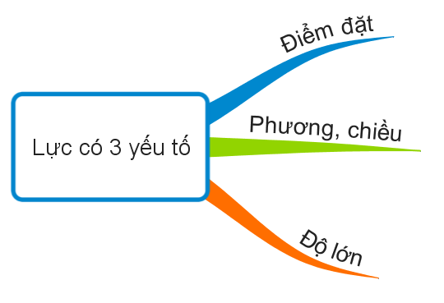

Bài 26. Lực và tác dụng của lực
I. Tìm hiểu về lực
II. Đo lực
Lực là một đại lượng vecto gọi là vecto lực
III. Biểu diễn lực
a. Lực là một đại lượng vecto
Lực là một đại lượng vừa có độ lớn vừa có phương và chiều nên lực được gọi là đại lượng vecto

Slide 23
Bài 26. Lực và tác dụng của lực
I. Tìm hiểu về lực
* Để biểu diễn một vectơ lực người ta dùng một mũi tên.
II. Đo lực
Độ lớn
III. Biểu diễn lực
a. Lực là một đại lượng vecto
A
Phương chiều
Điểm đặt lực
b. Cách biểu diễn và kí hiệu vecto lực
* Gốc là điểm mà lực tác dụng lên vật (gọi là điểm đặt của lực) điểm A.
* Phương và chiều (của mũi tên) trùng với phương và chiều của lực.
* Độ dài biểu thị cường độ của lực theo một tỉ xích cho trước.

Slide 24
Bài 26. Lực và tác dụng của lực
I. Tìm hiểu về lực
* Để biểu diễn một vectơ lực người ta dùng một mũi tên.
II. Đo lực
Độ lớn
A
III. Biểu diễn lực
a. Lực là một đại lượng vecto
b. Cách biểu diễn và kí hiệu vecto lực
Phương chiều
Điểm đặt lực
* Vectơ lực được kí hiệu bằng chữ F có mũi tên ở trên:
F
A
Độ lớn
A
F
Cường độ của lực được kí hiệu bằng chữ F không có mũi tên ở trên: F
Phương chiều
Điểm
đặt lực

Slide 25
Bài 26. Lực và tác dụng của lực
I. Tìm hiểu về lực
Hoạt động cá nhân quan sát hình vẽ và diễn tả bằng lời các yếu tố của các lực ở hình vẽ dưới đây.
II. Đo lực
Điểm đặt: - Phương: - Chiều: Độ lớn: | - Điểm đặt: - Phương: - Chiều: - Độ lớn:
F₃
5N
100N
III. Biểu diễn lực
a. Lực là một đại lượng vecto
b. Cách biểu diễn và kí hiệu vecto lực
A
F₂
B
30º
x
y
Tại A
Tại B
………………………......
…………………………
Độ lớn
A
Nằm ngang
Phương nghiêng hợp
F
……………………………
…………………………...
Phương chiều
với phương ngang một góc
30º
Điểm
đặt lực
Từ trái sang phải
………………………………
Từ trái sang phải
………………………………..
F = 25N
………………………………
F = 300N
……………………………..

Slide 26
CỦNG CỐ KIẾN THỨC
Lực kế
Là sự đẩy hoặc sự kéo
Dụng cụ đo
Niuton(N)
Đơn vị
Định nghĩa
LỰC
Độ dài biểu thị cường độ của lực theo một tỉ xích cho trước.
Làm thay đổi tốc độ, hướng chuyển động
Tác dụng
Vecto lực
Biểu diễn lực
Phương và chiều (của mũi tên) trùng với phương và chiều của lực.
Làm vật biến dạng
Gốc là điểm mà lực tác dụng lên vật (gọi là điểm đặt của lực)

Slide 27
Luyện tập

Slide 28

HOẠT ĐỘNG NHÓM
Hệ thống lại kiến thức đã học bằng cách vẽ sơ đồ tư duy lên giấy A1.

Slide 29

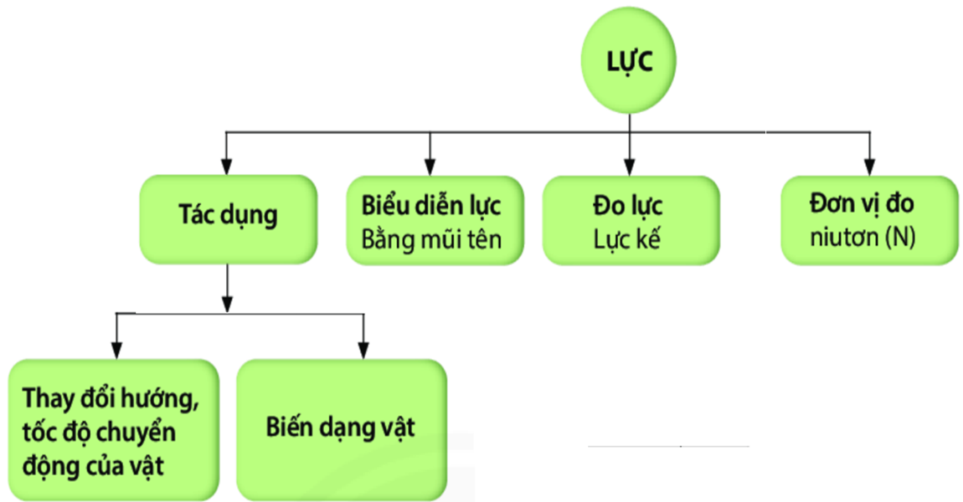

Slide 30
Vận dụng

Slide 31

Bài 1: Hãy nêu ví dụ về lực tác dụng lên vật:
a. Làm thay đổi tốc độ của vật
Chiếc xe đang chạy, tăng ga xe sẽ chạy nhanh hơn
b. Làm thay đổi hướng di chuyển của vật
Vợt đỡ quả bóng tennis làm thay đổi hướng di chuyển của quả bóng
Tay nén hai đầu của lò xo làm lò xo biến dạng, ném quả bóng cao su vào tường làm quả bóng biến dạng...
c. Làm vật biến dạng
d. Làm thay đổi tốc độ của vật và làm vật biến dạng
Dùng vợt đánh quả bóng tennis khi đó sẽ làm biến dạng và biến đổi chuyển động

Slide 32
Bài 2: Hãy biểu diễn các lực sau trên hình vẽ:
a. Một người đẩy cái hộp với lực 1 N và một người đẩy cái hộp với lực 2 N
b. Một xe đầu kéo đang kéo một thùng hàng với lực 500 N

Slide 33

a.
* Một người đẩy cái hộp với lực 1N, biểu diễn trên hình 1
* Một người đẩy cái hộp với lực 2N, biểu diễn trên hình 2
b. Một xe đầu kéo đang kéo một thùng hàng với lực 500N

Slide 34



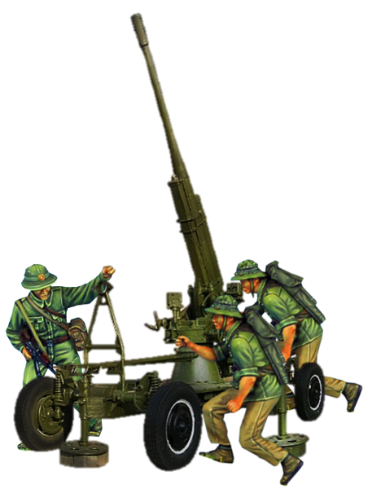

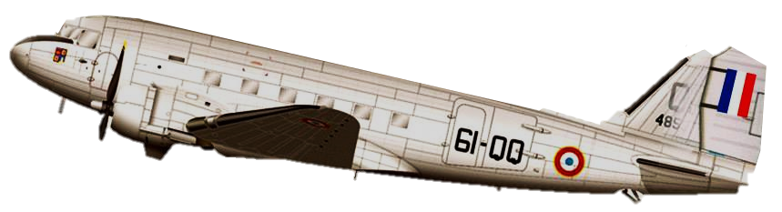




TRÒ CHƠI ĐIỆN BIÊN PHỦ
BẢN HÙNG CA BẤT DIỆT

Slide 35
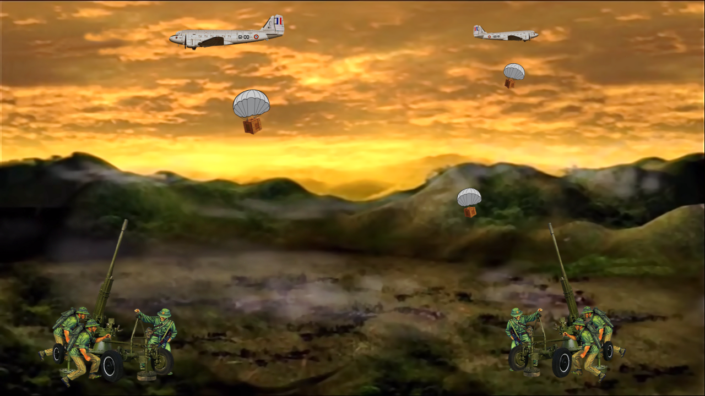

Nhằm tiếp tế cho quân đội Pháp,
máy bay đã được sử dụng để thả
các thùng hàng.
Hãy tìm cách ngăn cản sự viện trợ của máy bay bằng cách trả lời đúng
các câu hỏi

Slide 36















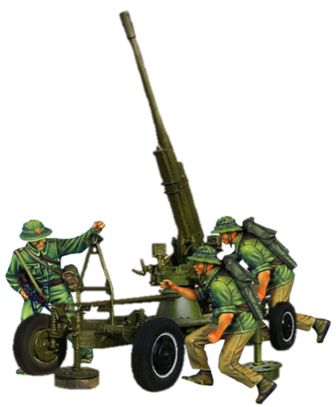

Slide 37



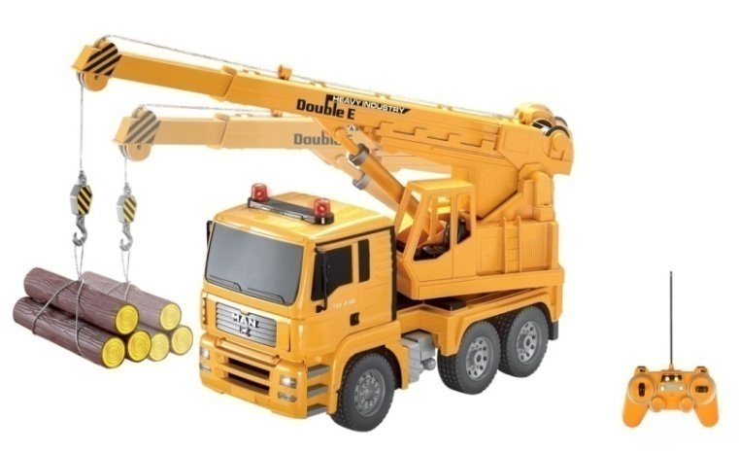

Bắt đầu!
Cần cẩu tác dụng vào những khối gỗ một lực gì?
HẾT GIỜ
A. Lực đẩy
B. Lực uốn
C. Lực kéo
D. Lực nén

Slide 38
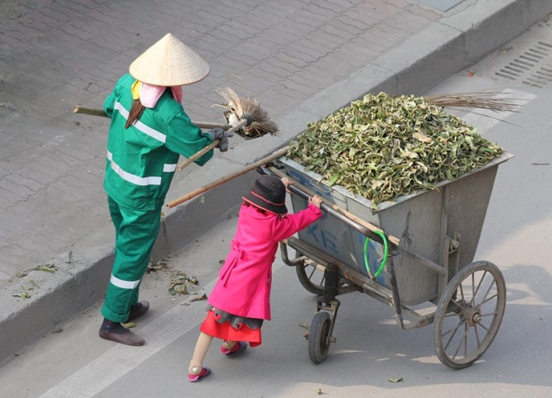
Bắt đầu!
Cô bé tác dụng vào chiếc xe một lực gì?
HẾT GIỜ
A. Lực hút
B. Lực uốn
C. Lực kéo
D. Lực đẩy

Slide 39
Bắt đầu!
Dùng các từ thích hợp để điền vào chỗ trống: Khi một lực sĩ bắt đầu ném một quả tạ, lực sĩ đã tác dụng vào quả tạ một ……..?
HẾT GIỜ
A. Lực hút
B. Lực kéo
C. Lực đẩy
D. Lực uốn

Slide 40
Bắt đầu!
Từ “lực” trong câu nào dưới đây chỉ sự kéo hoặc đẩy?
HẾT GIỜ
A. Bạn Thịnh quá yếu, không đủ lực nâng nổi 1 đầu bàn học.
B. Anh hùng lực lượng vũ trang nhân dân
C. Lực bất tòng tâm
D. Học lực của bạn Lan rất tốt

Slide 41
Bắt đầu!
Khi một quả bóng đập vào một bức tường thì lực mà bức tường tác dụng lên quả bóng sẽ gây ra những kết quả gì?
HẾT GIỜ
A. Chỉ làm thay đổi tốc độ của quả bóng
B. Làm thay đổi tốc đô, hướng chuyển động của quả bóng và làm quả bóng biến dạng
C. Chỉ làm thay đổi hướng chuyển động của quả bóng
D. Chỉ làm quả bóng bị biến dạng

